Slide 1

ИСПОЛЬЗОВАНИЕ СЕРВИСОВ
ЕМИАС
В АПТЕКЕ

Slide 2

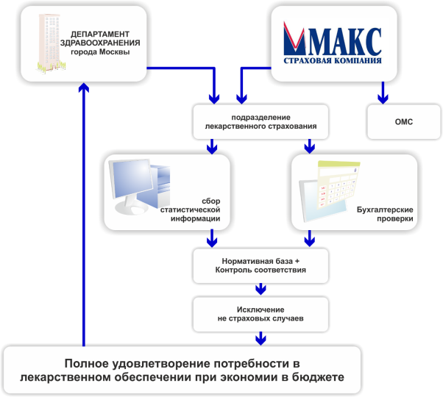
ИСТОРИЯ ЛЛО В МОСКВЕ

Slide 3
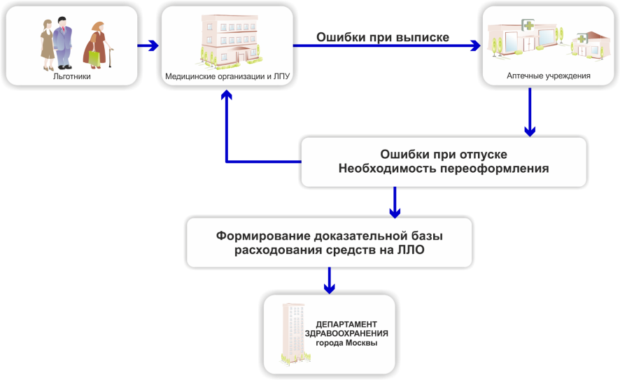
ЛЛО до ЕМИАС

Slide 4

ОСНОВНЫЕ ФУНКЦИИ АПТЕКИ при ОТПУСКЕ ЛЕКАРСТВЕННЫХ ПРЕПАРАТОВ ЛЬГОТНИКАМ
Приемка и правильное хранение лекарственных препаратов;
Отчетность по остаткам и реализации;
Таксировка, подшивка и хранение рецептурных бланков;
Отпуск ЛП по рецептурным бланкам в соответствии с нормативной базой;
Постановка на обеспечение рецептурных бланков с отсутствующими ЛП;
Доведение до пациента информации о приходе ЛП и снятие бланка рецепта с обеспечения;
Отпуск ЛП, закупленных индивидуально для конкретных пациентов;
Информирование врачей о наличии лекарственных препаратов, о текущей и устойчивой дефектуре, о лицевых счетах пациентов и врачей.

Slide 5



ДОПОЛНИТЕЛЬНЫЕ ФУНКЦИИ АПТЕКИ при ОТПУСКЕ ЛЕКАРСТВЕННЫХ ПРЕПАРАТОВ ЛЬГОТНИКАМ
Ввод информации в аптечное программное обеспечение с рецептурных бланков в электронную базу;
Многоэтапная проверка реестров рецептов на наличие расхождений данных, правкой и повторной печатью;
Получение разъяснений от врачей по рецептурным бланкам.

Slide 6
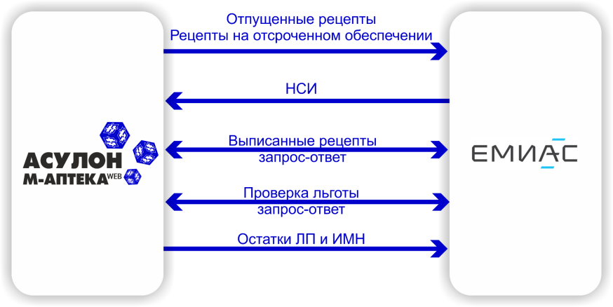
ИНТЕГРАЦИЯ АПТЕЧНОГО ПО С ЕМИАС

Slide 7



СНИЖЕНИЕ ЗАТРАТ АПТЕКИ
Смещение ответственности за внесение достоверной информации на врачей;
Организация на ГБУЗ ЦЛО ДЗМ специального информационного подразделения;
Предоставление сервисов лекарственного обеспечения ЕМИАС;
Введение аптекой в базу реализации информации только об отпускаемом медикаменте;
Внедрение облачных технологий со стороны аптек.

Slide 8

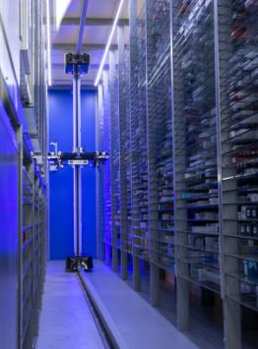
ПОЛУЧЕННЫЙ ЭФФЕКТ
Исключение неосновных видов работ;
Высокая достоверность информации о
реализации и наличии ЛП;
Снижение времени обслуживания;
Увеличение времени на общение с пациентом;
Снижение количества фармацевтов в точках
отпуска ЛП;
Возможность использования роботизированных технологии.

Slide 9

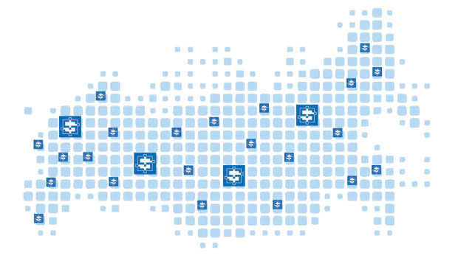
РЕШЕНИЕ ДЛЯ РЕГИОНОВ
Регионам необходим инструмент по управлению процессами ЛЛО.
Центры по управлению поставками и реализацией (ЦУПР)
Реальный контроль за поставками ЛП и МИ, их реализацией;
Минимизация претензионной работы между участниками фармрынка.

Slide 10


